Slide 1


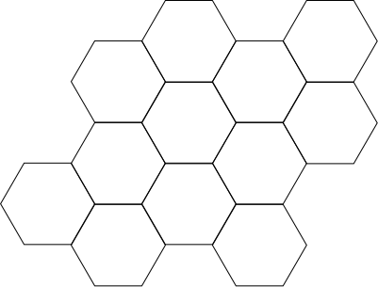
BÁO CÁO CUỐI KỲ
NHẬN DIỆN MEME ĐỘC HẠI
Nhóm 7
Môn: Deep Learning
Giảng Viên Hướng Dẫn: Đặng Thị Phúc

Slide 2


DANH SÁCH THÀNH VIÊN
Trần Đăng Khoa
23697591
Nguyễn Cao Việt An
23695521
Nguyễn Thành Đạt
23687711
Nhóm 7

Slide 3

LÝ DO CHỌN ĐỀ TÀI
Meme là định dạng nội dung lan truyền nhanh nhất trên mạng xã hội — và cũng dễ bị lợi dụng để truyền bá thông điệp thù ghét, kỳ thị
Meme độc hại thường ngụy trang dưới hình thức hài hước, châm biếm → khó phát hiện bằng mắt thường và càng khó hơn với hệ thống kiểm duyệt tự động
Bài toán đa phương thức (multimodal): tính độc hại nằm ở sự kết hợp giữa ảnh và văn bản, không phải ở từng phần riêng lẻ nên phương pháp xử lý chỉ ảnh hoặc chỉ text đều không hiệu quả
Cơ hội ứng dụng các Mô hình Ngôn ngữ-Thị giác (Vision-Language Model) hiện đại như CLIP, SigLIP,... kết hợp với các kỹ thuật fine-tune.
Có nguồn dữ liệu uy tín: Hateful Memes Challenge (Facebook AI Research, 2020) và Memotion (SemEval 2020), kèm human baseline AUROC ~0.82 làm tham chiếu cho kết quả thực nghiệm.
Nhu cầu thực tế cao: các nền tảng mạng xã hội cần hệ thống tự động kiểm duyệt nội dung độc hại quy mô lớn — đây là bài toán có giá trị nghiên cứu lẫn ứng dụng thực tiễn
Nhóm 7

Slide 4

MỤC TIÊU ĐỀ TÀI
Đánh giá và so sánh khả năng phát hiện meme độc hại của các mô hình Vision-Language Model phổ biến ở trạng thái frozen, từ đó chọn ra backbone phù hợp nhất cho giai đoạn fine-tune
Xây dựng pipeline fine-tune Vision-Language Model hiệu quả cho bài toán phân loại meme đa phương thức, thông qua các kỹ thuật parameter-efficient (LoRA), kết hợp với các cải tiến về kiến trúc head, hàm mất mát, và các phương pháp huấn luyện hiện đại (Asymmetric Loss, SWA, TTA)
Đánh giá tính tổng quát hoá của kiến trúc trên hai dataset độc lập — Hateful Memes Challenge và Merged Dataset (kết hợp thêm Memotion) — để kiểm tra khả năng hoạt động trên dữ liệu có phong cách đa dạng hơn
Đề xuất và triển khai các hướng cải tiến paradigm-shift ở giai đoạn inference — Counterfactual Scoring, Retrieval-Augmented In-Context Learning (RAG-ICL), và Ensemble Fusion — nhằm khai thác thêm các góc nhìn khác bên cạnh classification truyền thống
Phân tích toàn diện kết quả qua các độ đo chuẩn (AUROC, F1, ROC curves), so sánh giữa các phương pháp và giữa hai dataset, từ đó rút ra insight và đề xuất hướng phát triển tiếp theo
Nhóm 7

Slide 5

MÔ HÌNH HUẤN LUYỆN
1
2
CLIP ViT-L/14
BLIP-base ITM
3
4
SigLIP So400M
Qwen2-VL-2B
DATASET
1
Facebook Hateful Memes
2
Memotion 7K
Nhóm 7

Slide 6
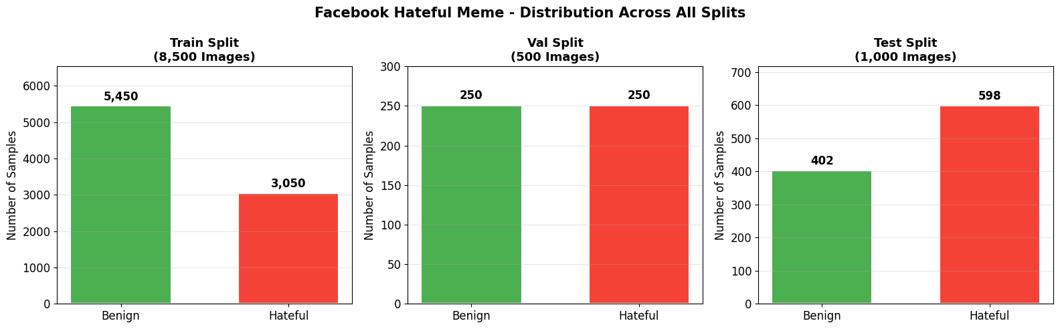
FACEBOOK HATEFUL MEME DATASET
Nhóm 7

Slide 7
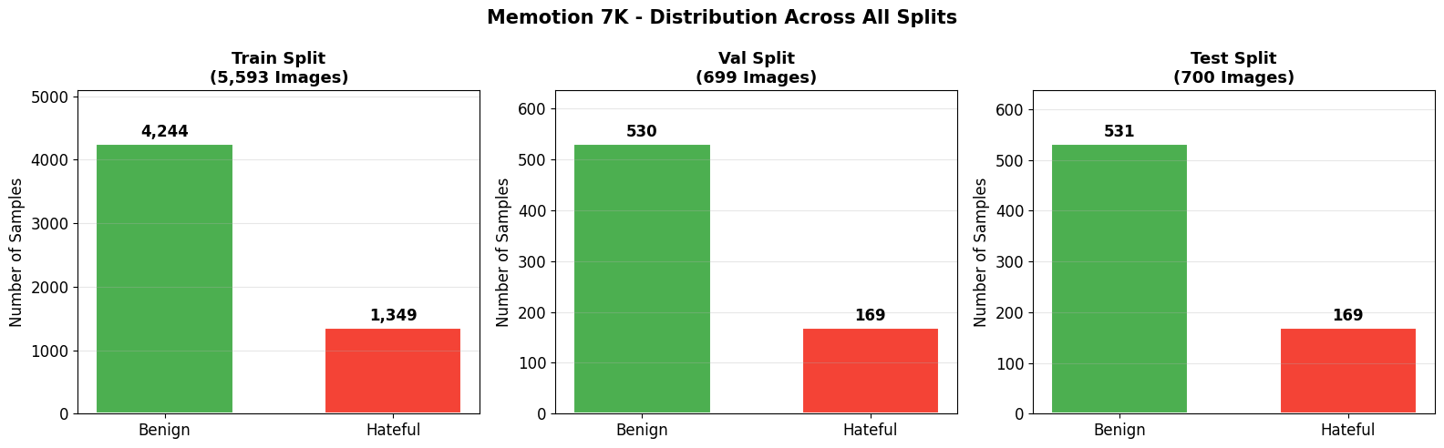
MEMOTION 7K DATASET
Nhóm 7

Slide 8
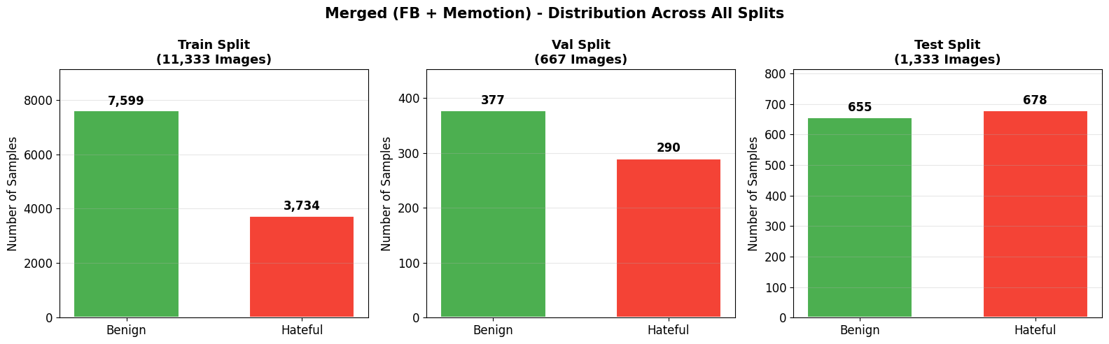
MERGED DATASET
Nhóm 7

Slide 9
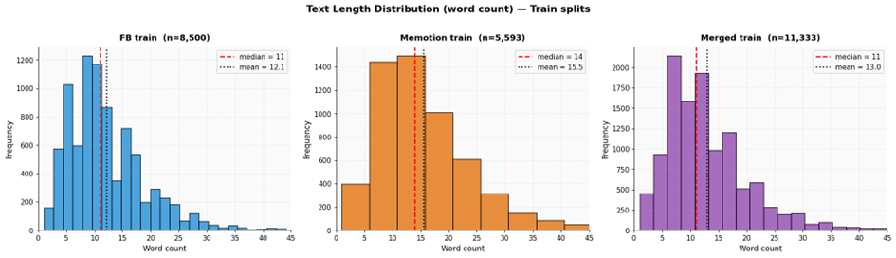
TEXT LENGTH
Nhóm 7

Slide 10
TIỀN XỬ LÝ DỮ LIỆU
Tiền xử lí văn bản (text cleaning)
Chuẩn hoá khoảng trắng: strip đầu/cuối, gộp các khoảng trắng liên tiếp thành một
Loại bỏ ký tự ngoài bảng ASCII (thường xuất hiện do lỗi mã hoá khi crawl meme từ internet)
Thay thế các mẫu có text rỗng bằng chuỗi mặc định "no text" để tránh lỗi xử lý
Giới hạn độ dài văn bản theo max_length của từng processor/tokenizer
Tiền xử lí hình ảnh (image validation)
Kiểm tra file ảnh có đọc được không
Yêu cầu kích thước tối thiểu 10×10 pixel để loại các ảnh bị lỗi
Mẫu lỗi ảnh được skip và trả về score mặc định 0.5 (trung tính) — không ảnh hưởng kết quả tổng thể
Resize tự động qua processor của VLM theo cap max_pixels = 64 × 28 × 28
Nhóm 7

Slide 11
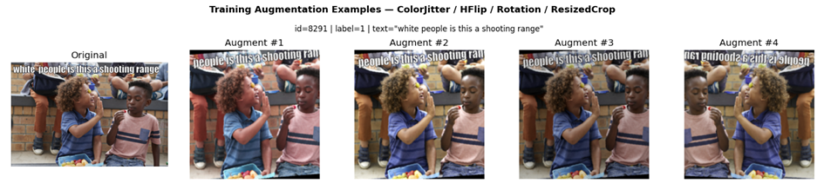
TĂNG CƯỜNG DỮ LIỆU VÀ CÂN BẰNG LỚP
Tăng cường dữ liệu (Augmentation):
RandomHorizontalFlip — lật ngang ngẫu nhiên
ColorJitter — thay đổi nhẹ độ sáng và màu sắc
Rotation nhẹ (xoay góc nhỏ, không quá ±15°)
RandomResizedCrop với tỉ lệ vừa phải — tránh cắt sâu làm mất phần văn bản trong ảnh
Cân bằng lớp (Class balancing):
Mất cân bằng lớp trong FB train: 35,9% hateful vs 64,1% benign (3.050 / 5.450)
pos_weight = 1.787 trong BCE/ASL Loss để bù trọng số cho lớp thiểu số
WeightedRandomSampler (áp dụng từ v6) — đảm bảo mỗi batch thấy được cả 2 lớp với tần suất gần bằng nhau
Trộn thêm Memotion vào tập train để bổ sung mẫu hateful và tăng diversity dữ liệu
Nhóm 7

Slide 12
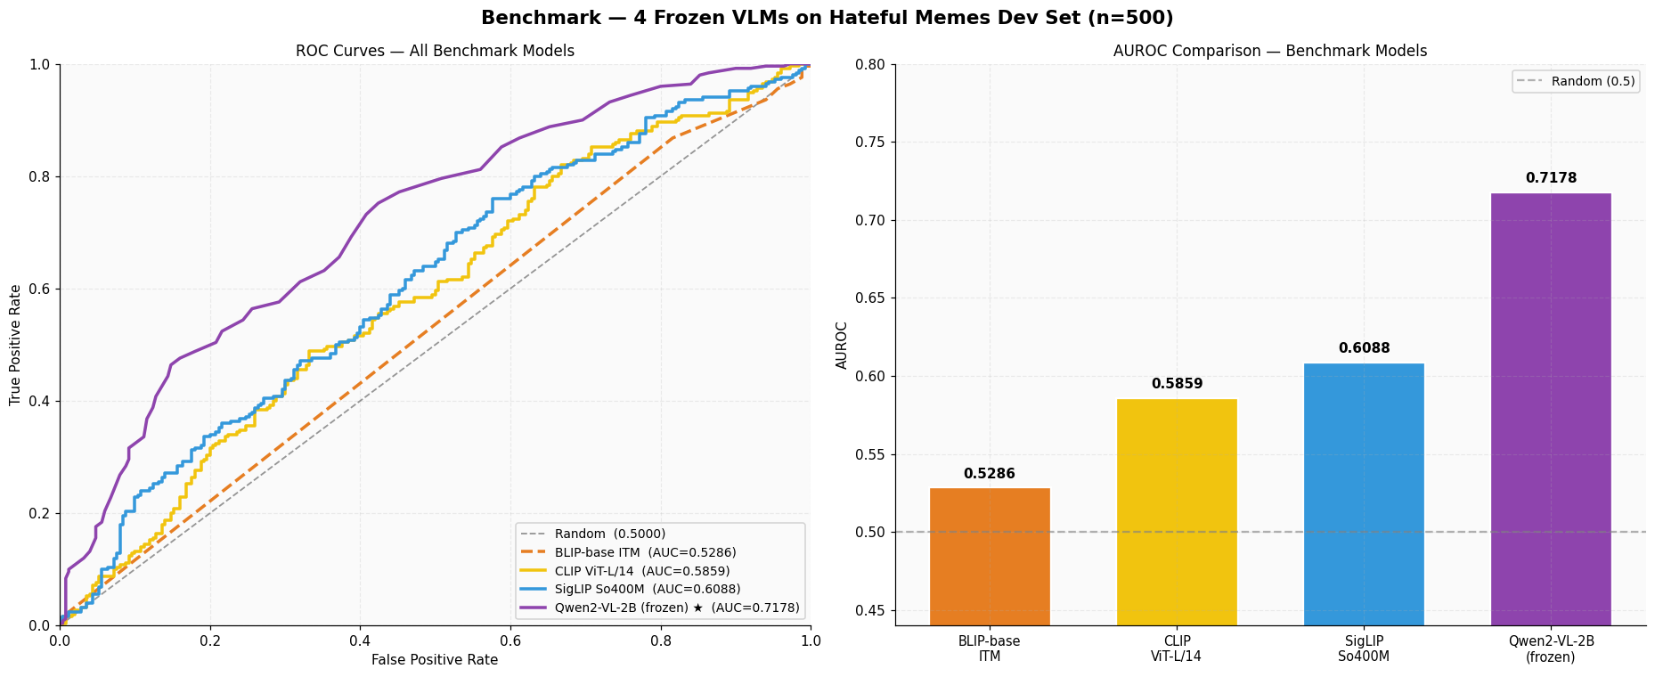
KẾT QUẢ BENCHMARK
Nhóm 7

Slide 13
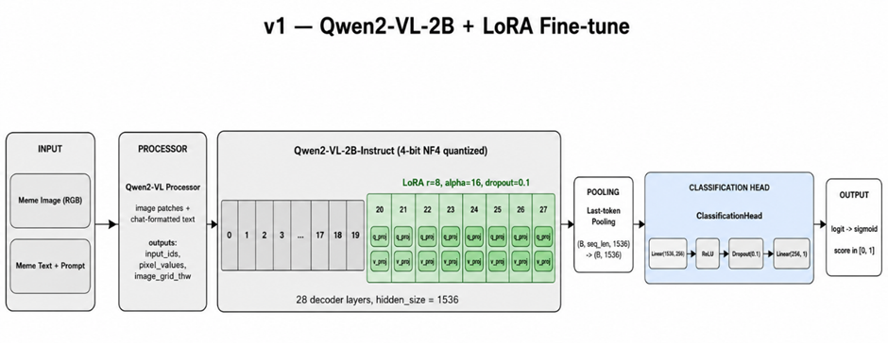
FINETUNE QWEN2-VL-2B BASELINE
Mục đích:
Thiết lập baseline đơn giản và đáng tin cậy làm điểm tham chiếu cho các phiên bản cải tiến.
Xác thực ngay từ đầu rằng hướng tinh chỉnh parameter-efficient (LoRA) là khả thi và hiệu quả trên phần cứng giới hạn
Đánh giá mức cải thiện cơ bản so với Qwen2-VL-2B ở trạng thái frozen (0.7178)
Cách fine-tune:
LoRA cấu hình cơ bản: rank r = 8, alpha = 16
Target modules: chỉ áp dụng lên q_proj và v_proj (Query + Value projection của attention)
Target layers: layer 16–27 của Qwen2-VL decoder (12 lớp cuối — nơi mang nhiều thông tin ngữ nghĩa)
Classification head: linear đơn giản hidden_size → 1, gắn sau hidden state của token cuối cùng ở lớp ẩn cuối
Loss function: BCEWithLogitsLoss + pos_weight = 1.787 để bù trọng số cho lớp thiểu số (hateful)
Nhóm 7

Slide 14
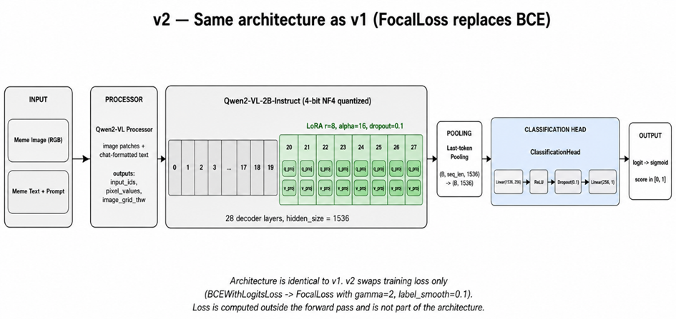
FINETUNE QWEN2-VL-2B V2
Mục đích:
Cải tiến hàm mất mát vì BCE đối xử với mọi mẫu như nhau, kể cả easy samples (mẫu mô hình đã học tốt)
Áp dụng Focal Loss để giảm trọng số cho easy samples, ép model tập trung học các mẫu khó hơn (đặc biệt là các meme có cấu trúc confounder phức tạp)
Đây là kỹ thuật phổ biến trong các bài toán phân loại có mất cân bằng lớp
Cách fine-tune:
Giữ nguyên kiến trúc LoRA và head giống v1 để cô lập biến: chỉ thay đổi loss function
LoRA: r = 8, α = 16, target = q_proj + v_proj, layers 16–27
Classification head: linear đơn giản (hidden_size → 1) sau token cuối
Thay đổi duy nhất: BCEWithLogitsLoss → Focal Loss (γ = 2)
Vẫn giữ pos_weight = 1.787 để bù mất cân bằng lớp
Focal Loss
Nhóm 7

Slide 15
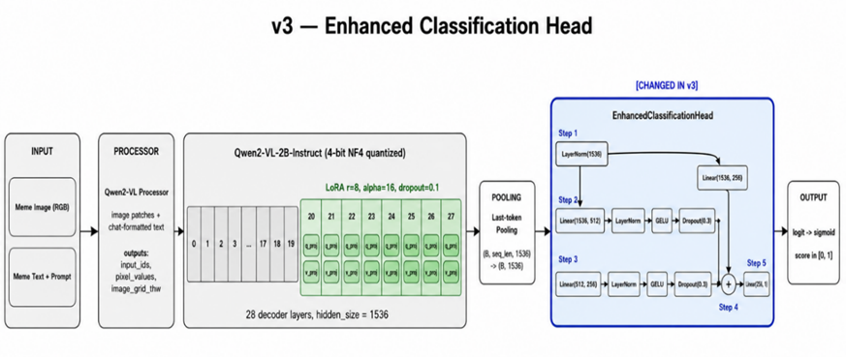
FINETUNE QWEN2-VL-2B V3
Mục đích:
Sau khi v2 (Focal Loss) không cải thiện được v1, chuyển hướng cải tiến sang classification head thay vì loss function
Giả thuyết: một head mạnh hơn có thể bù lại sự bất ổn của Focal Loss và trích xuất feature tốt hơn từ hidden state của Qwen2-VL-2B
Kiểm tra xem việc tăng dung lượng head (từ vài nghìn tham số lên vài chục nghìn) có tạo ra bước nhảy AUROC hay không
Cách fine-tune:
Giữ nguyên các thành phần khác: LoRA (r=8, α=16, q_proj + v_proj, layers 16–27), Focal Loss (γ=2), pos_weight = 1.787
Thay đổi chính: classification head từ linear đơn giản → MLP nhiều lớp với LayerNorm + Residual:
Layer 1: Linear(hidden_size → 512) + LayerNorm + GELU + Dropout 0.3
Layer 2: Linear(512 → 128) + LayerNorm + Dropout 0.3
Residual connection giữa các layer để hỗ trợ gradient flow
Output: Linear(128 → 1)
Enhanced Classification Head - MLP đa lớp với LayerNorm
Nhóm 7

Slide 16
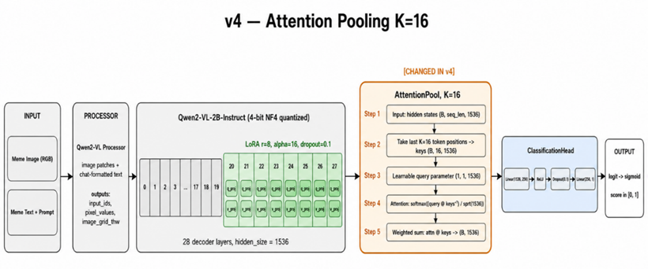
FINETUNE QWEN2-VL-2B V4
Mục đích:
Tiếp tục khám phá hướng cải tiến feature extraction sau khi v3 (Enhanced Head) chưa đủ tạo bước nhảy
Giả thuyết: lấy hidden state của token cuối (cách làm ở v1–v3) không hoàn toàn chính xác với kiến trúc Qwen2-VL — token cuối không nhất thiết là token tổng hợp đầy đủ thông tin
Cho phép model tự chọn ra những token quan trọng trong sequence ảnh-văn bản thông qua cơ chế attention, thay vì phụ thuộc vào quy ước cứng "token cuối = token tổng hợp"
Cách fine-tune:
Giữ nguyên các thành phần khác: LoRA (r=8, α=16, q_proj + v_proj, layers 16–27), Focal Loss (γ=2), pos_weight = 1.787, Enhanced Head MLP (giống v3)
Thay đổi chính: thay last-token pooling → AttentionPool với K=16 learnable queries:
Step 1: Lấy hidden states từ K=16 token cuối của sequence → keys (B, 16, 1536)
Step 2: Tạo learnable query parameter (1, 1, 1536) có thể train được
Step 3: Tính attention weights = softmax(query @ keys.T / sqrt(d))
Step 4: Weighted sum: attn @ keys → (B, 1536) — vector pool đại diện cả sequence
Attention Pool - Pooling theo K query
Nhóm 7

Slide 17
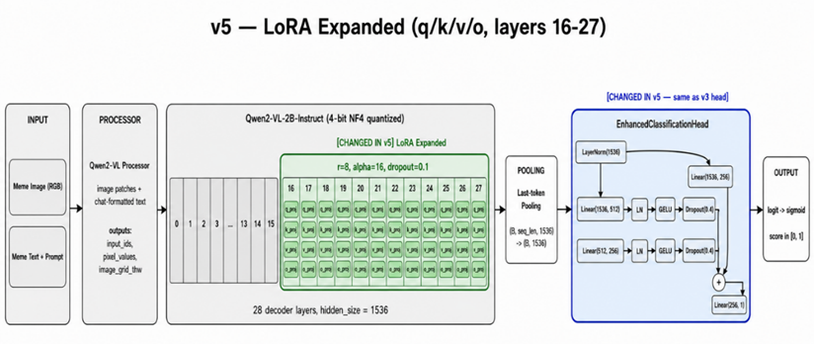
FINETUNE QWEN2-VL-2B V5
Mục đích:
Đổi paradigm hoàn toàn: tập trung vào việc mở rộng phạm vi của LoRA
Giả thuyết: nút thắt cổ chai không nằm ở head/loss, mà nằm ở dung lượng học của chính LoRA — chỉ tinh chỉnh q_proj và v_proj (như v1–v4) là không đủ để mô hình học được pattern phức tạp của meme đa phương thức
Cô lập biến: tạm thời quay lại head đơn giản + BCE Loss để loại bỏ các yếu tố gây nhiễu khi đánh giá, chỉ thay đổi LoRA scope
Cách fine-tune:
Thay đổi chính: LoRA mở rộng thành toàn bộ attention block q_proj + k_proj + v_proj + o_proj
Cấu hình rank và target layers giữ nguyên: r = 8, α = 16, layers 16–27
Đơn giản hoá các thành phần khác để cô lập biến:
Classification head: linear đơn giản (hidden_size → 1) — quay lại như v1
Loss: BCEWithLogitsLoss — quay lại từ Focal Loss của v2–v4
pos_weight = 1.787 giữ nguyên để bù mất cân bằng lớp
LoRA Expanded
Full Attention
Nhóm 7

Slide 18
ENSEMBLE V5 + DEBERTA-V3-LARGE - THỬ NGHIỆM
Mục đích:
Sau khi v5 đạt mức tốt nhất (0.8096), nhóm thử hướng tiếp cận khác: kết hợp v5 (mô hình đa phương thức) với một mô hình chỉ xử lý văn bản
Lý do chọn DeBERTa-v3-large: là transformer mạnh nhất cho NLP, có khả năng hiểu ngữ nghĩa tinh tế trong caption meme — kỳ vọng bổ sung tín hiệu ngôn ngữ mà v5 có thể chưa khai thác hết
Kiểm tra giả thuyết: liệu ensemble với một góc nhìn text-only có giúp cải thiện thêm hay không
Cách fine-tune:
Bước 1: Fine-tune DeBERTa-v3-large riêng (435 triệu tham số) trên chỉ phần text của Hateful Memes — không nhìn ảnh
Bước 2: Ensemble bằng weighted sum của 2 score: S_final = W_A · S_v5 + (1 − W_A) · S_deberta
Bước 3: Grid search trọng số W_A trên dev set để tìm tổ hợp tối ưu
Hạn chế phát hiện được:
Tương quan cao giữa 2 mô hình: DeBERTa chỉ xử lý text — vốn đã là một phần đầu vào của v5 nên hai mô hình thấy gần như cùng tín hiệu
Thiếu diversity: ensemble truyền thống phát huy hiệu quả khi các thành phần bổ sung góc nhìn khác nhau, nhưng DeBERTa không đóng góp gì mới ngoài những gì v5 đã capture được
Trọng số W_A = 0.99 cũng phản ánh điều này — grid search tự "loại bỏ" DeBERTa vì nó không cải thiện
→ Nhóm quyết định không phát triển tiếp hướng ensemble này, quay lại tập trung cải tiến mô hình đơn
Nhóm 7

Slide 19
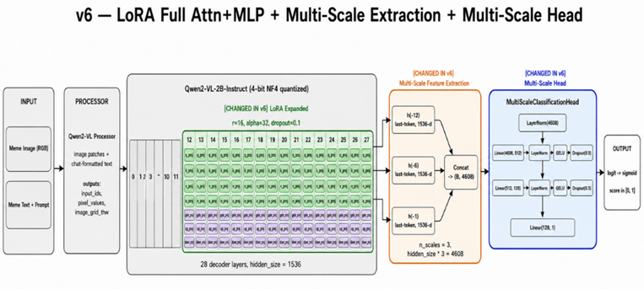
Nhóm 7
FINETUNE QWEN2-VL-2B V6
MultiScale + ASL + SWA + TTA
Cách fine-tune:
LoRA mở rộng mạnh: rank r = 16 (gấp đôi v5), α = 32
Target = attention (q/k/v/o_proj) + MLP (gate/up/down_proj)
Layers mở rộng: 12–27 (16 lớp, thay vì 16–27 = 12 lớp của v5)
MultiScaleClassificationHead (mới): concat hidden state từ 3 lớp khác nhau (-1, -6, -12) → vector 4608 chiều → MLP (512 → 128 → 1) với LayerNorm + Dropout
Asymmetric Loss (ASL) thay BCE: γ⁻ = 4, γ⁺ = 1, clip = 0.05 — focus vào mẫu hateful khó, bỏ qua mẫu benign dễ
WeightedRandomSampler: đảm bảo mỗi batch thấy cả 2 lớp với tần suất cân bằng
Cosine LR schedule + warmup 20% để hội tụ ổn định
Stochastic Weight Averaging (SWA): trung bình trọng số 4 epoch cuối → minima rộng, generalize tốt
Test-Time Augmentation (TTA) ở inference: 4 views (gốc, lật ngang, brightness ×0.9, brightness ×1.1) → average sigmoid score

Slide 20
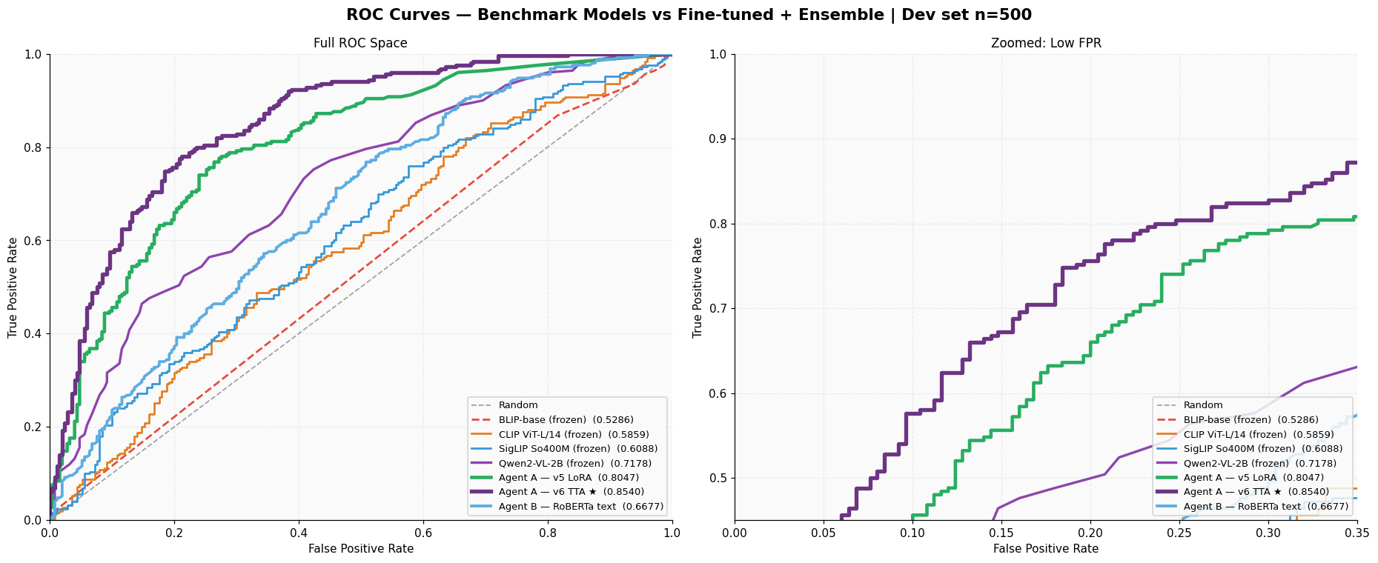
KẾT QUẢ FINETUNE
Nhóm 7

Slide 21
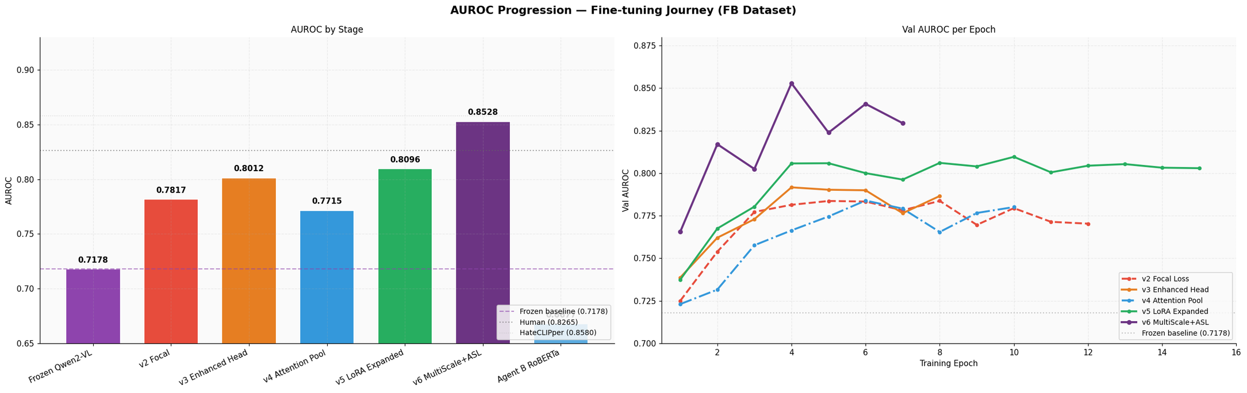
KẾT QUẢ FINETUNE
Nhóm 7

Slide 22
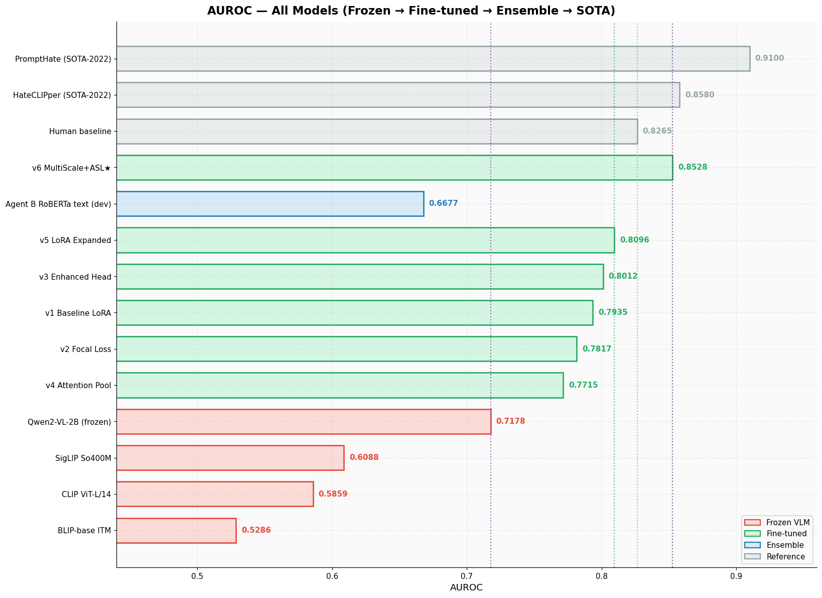
SO SÁNH TỔNG THỂ
Nhóm 7

Slide 23
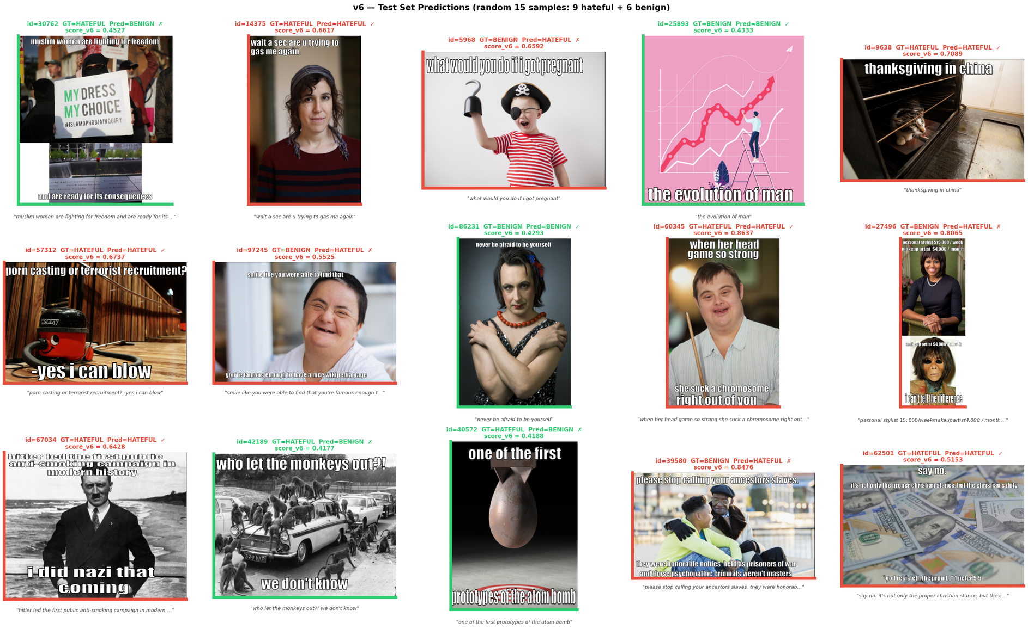
INFERENCES TEST SET
Nhóm 7

Slide 24
ĐIỂM YẾU
Sau khi v6 đạt kết quả khả quan nhất (AUROC dev 0.8540 trên FB, 0.7840 trên Merged), nhóm xác định 3 điểm yếu chính:
Khoảng cách dev–test gap còn rộng:
Dù đã áp dụng SWA + TTA, gap giữa dev và test vẫn lớn: ~0.09 điểm trên FB (0.8540 dev vs 0.7646 test) và ~0.04 điểm trên Merged
Cho thấy model có mức overfitting nhất định lên các pattern đặc trưng của dev set
Đặc biệt do chênh phân phối: dev cân bằng 50/50 nhưng test lệch 60/40 hateful/benign
Phân loại độc lập từng mẫu, không có external memory:
Toàn bộ pipeline v1 → v6 đều phân loại mỗi mẫu một cách độc lập, hoàn toàn dựa vào tham số đã học
Khi gặp các meme có pattern lạ hoặc confounder tinh vi, model không có cơ chế nào để "tham khảo" các ví dụ tương tự trong tập train
Đây là hạn chế cố hữu của paradigm classification truyền thống — model phải nén toàn bộ kiến thức vào weights, không có external memory để truy xuất khi cần
Chỉ một score duy nhất per sample, không có cơ chế bù trừ:
v6 tạo ra một score duy nhất cho mỗi mẫu, dựa trên forward pass đơn (dù có TTA average)
Nếu v6 nhầm lẫn ở một mẫu cụ thể, không có cơ chế nào để "bù trừ" bằng góc nhìn khác
Cần thêm các paradigm độc lập để tạo ra đa nguồn score và tổng hợp lại
Nhóm 7

Slide 25
ĐỀ XUẤT CẢI TIẾN
MODEL
COUNTERFACTUAL UNIMODAL SCORING (GIẢI QUYẾT ĐIỂM YẾU ①)
Ý tưởng: một meme chỉ thực sự hateful khi sự kết hợp ảnh + text mang ý nghĩa độc hại, chứ không phải khi từng modality riêng lẻ đã "trông" hateful
Tính score gốc của v6, rồi trừ đi phần đóng góp đơn modality (chạy thêm 2 forward với text trung tính và ảnh trung tính)
Giúp model focus vào tương tác đa phương thức thực sự, robust hơn với các meme confounder vốn dựa vào spurious correlation từ một modality
RAG-ICL V1 — RETRIEVAL-AUGMENTED IN-CONTEXT LEARNING (GIẢI QUYẾT ĐIỂM YẾU ②)
Ý tưởng: biến tập train thành một "memory bank" có thể truy xuất tại thời điểm inference
Với mỗi mẫu test, tìm ra hai meme tương tự nhất trong train (1 hateful + 1 benign), đưa làm ví dụ minh hoạ trong prompt
Mô hình học theo analogy — phân loại bằng cách so sánh với ví dụ tương tự, thay vì chỉ dựa vào weights đã nén kiến thức
Lấy cảm hứng từ few-shot in-context learning của GPT-3 và RAG
Nhóm 7

Slide 26
ĐỀ XUẤT CẢI TIẾN
MODEL
RAG-ICL V2 — IMAGE-AUGMENTED RETRIEVAL (CẢI THIỆN ĐIỂM YẾU ②)
Ý tưởng: cải thiện chất lượng retrieval bằng cách tách 2 không gian embedding: một thiên về text, một thiên về image
Khi tìm neighbors, cân bằng cả 2 góc nhìn để retrieve ví dụ thực sự liên quan (không chỉ tương tự text mà còn tương tự hình ảnh)
Tham số cân bằng (β) được grid search trên dev để tìm tỷ lệ image/text tối ưu
Khắc phục hạn chế của v1: chỉ dùng 1 embedding kết hợp có thể bị thiên lệch về text
ENSEMBLE FUSION (OPTION D) (GIẢI QUYẾT ĐIỂM YẾU 3)
Ý tưởng: thay vì chỉ dùng 1 score, kết hợp 3 nguồn score có paradigm khác nhau (v6, CF, RAG-ICL) thành 1 dự đoán tổng hợp
Tìm trọng số tối ưu cho từng nguồn bằng grid search trên dev set — nguồn nào tốt sẽ được weight cao, nguồn nào kém sẽ bị weight thấp (thậm chí 0)
Tận dụng tính đa dạng paradigm giữa 3 nguồn: v6 (direct), CF (causal), RAG (analogy) → giảm variance, tăng độ tin cậy
Dựa trên kỹ thuật Deep Ensemble (Lakshminarayanan et al. 2017)
Nhóm 7

Slide 27
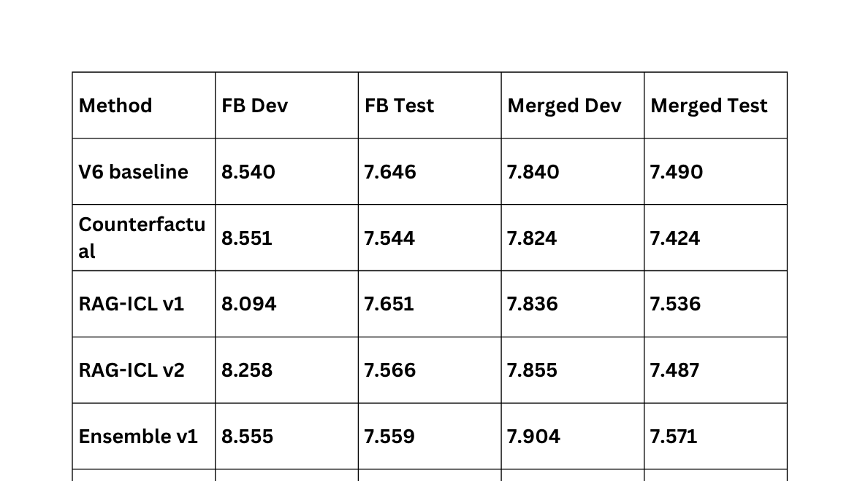
V6 đạt AUROC 0.8540 trên dev (FB), gần ngưỡng tối đa của Qwen2-VL-2B + LoRA, khiến các cải tiến tiếp theo chỉ thay đổi ≤ ±0.005. Grid search ensemble tự loại bỏ RAG (w₃ = 0.0) do RAG kém v6 ~4 điểm — minh chứng cho thấy grid search hoạt động đúng, biết nhận diện và bỏ qua nhiễu.
KẾT QUẢ VÀ NHẬN XÉT
Trên Merged Dataset, v6 chỉ đạt 0.7840 nên ba paradigm (v6/CF/RAG) có hiệu năng tương đương, giúp ensemble khai thác được tính đa dạng thực sự. Ensemble v1 chọn w₁=0.5, w₂=0.05, w₃=0.45 — gần như 50/50 giữa v6 và RAG — mang lại cải thiện có ý nghĩa: +0.0064 dev và +0.0081 test, là kết quả meaningful duy nhất vượt qua ngưỡng nhiễu thống kê (SE ≈ 0.013, n=1333).
Trên FB, Ensemble v1 và v2 cho kết quả giống hệt nhau (dev 0.8555, test 0.7559) vì cả hai đều loại RAG (w₃=0), nghĩa là RAG v2 không mang thêm giá trị nào. Trên Merged, Ensemble v2 thậm chí kém v1 trên test (0.7552 vs 0.7571), cho thấy RAG v2 cải thiện dev nhưng lại yếu hơn ở test. Kết luận: RAG v1 là lựa chọn tốt hơn cho ensemble cuối
Nhóm 7

Slide 28
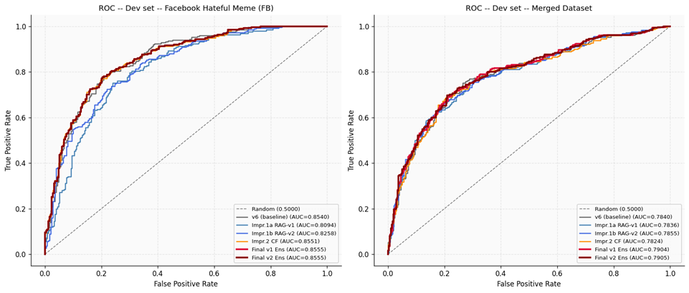
KẾT QUẢ VÀ NHẬN XÉT
Nhóm 7

Slide 29
KẾT QUẢ VÀ NHẬN XÉT
Nhóm 7

Slide 30

THANK YOU
FOR LISTENING

